Slide 1
Архитектура и шаблоны проектирования
otus.ru

Slide 2


Меня хорошо видно
&& слышно?

Slide 3

Защита проекта
Тема: Доработка модуля обмена сообщениями с помощью именованных каналов связи
Арбузов Роман
Инженер-программист
АО «Диаконт»

Slide 4
План защиты
Цели проекта
Что планировалось
Используемые технологии
Что получилось
Схемы/архитектура
Выводы

Slide 5
Цели проекта
1. | Упростить масштабирование модуля обмена сообщениями.
2. | Упростить отладку дорабатываемого модуля.
3. | Применить полученные знания на практике.

Slide 6
Что планировалось
1. | Упростить доработку кода для других разработчиков.
2. | Переписать текущую реализацию модуля обмена в соответствии с изученными шаблонами проектирования.
3. | Покрыть написанный код тестами.
4. | Разработать имитатор ответов.

Slide 7
Используемые технологии
1. | Python 3.8 - Python 3.10
2. | Windows Pipes и fifo файлы ОС семейства Unix
3. | Сигналы фреймворка PyQt5

Slide 8
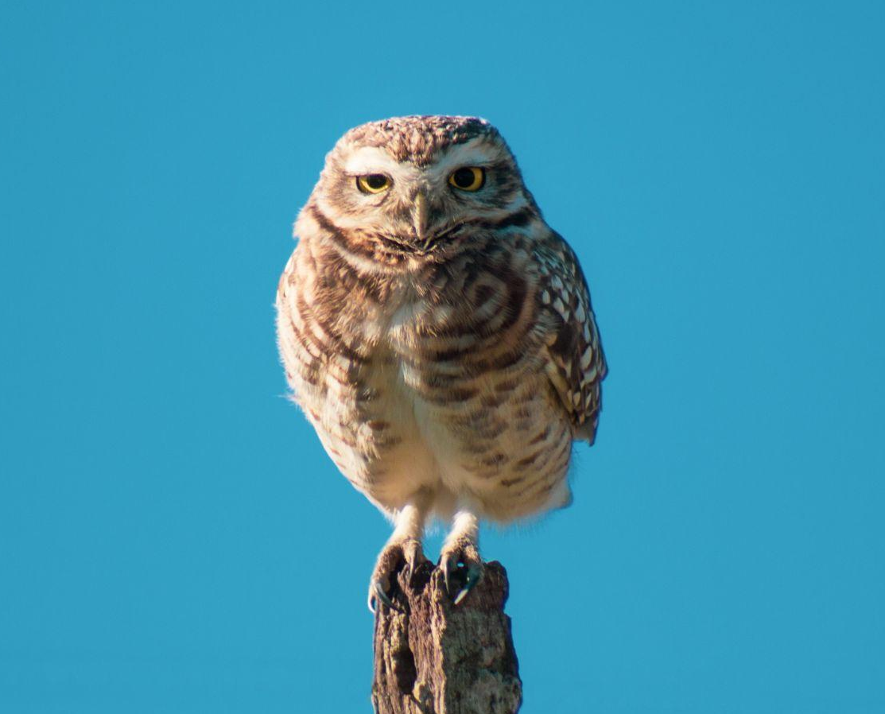
Что получилось
self.request_type_dict = { # Список типов запросов для разбора
}
def manage_answers(self): while True: if prepared_request := self.response_queue.get(): rootLogger.trace(f"{prepared_request = }") _request, _value = prepared_request self._manage_answers(_request, _value) self.response_queue.task_done()
def _manage_answers(self, request: dict, answer_value: dict): request_type, request_method, _ = request* request_name = request["Name"] if resolving_command := self.request_type_dict.get(request_type): resolving_command( request_method=request_method, request_name=request_name, answer_value=answer_value, ) else: rootLogger.critical( f"Incorrect answer type for {request = } with {answer_value = }" )

Slide 9
Что получилось
class PipeCommunicator: def __init__(self, input_pipe: [str, Path], output_pipe: [str, Path]): self.input_pipe_name = input_pipe self.output_pipe_name = output_pipe self.input_pipe: Pipe = Pipe(input_pipe, is_input_pipe=True) self.output_pipe: Pipe = Pipe(output_pipe, is_input_pipe=False) self.is_connected = False def send(self, value): try: if self.is_connected: self.output_pipe.write_to_pipe(value) except BrokenPipeError as exc: self.close_connection() def receive(self) -> [List[str], None]: try: input_message = self.input_pipe.read_from_pipe() return input_message except BrokenPipeError as exc: self.close_connection() def open_connection(self): rootLogger.debug(sys.platform) if sys.platform == "win32": self.output_pipe = PipeWindows(self.output_pipe_name, is_input_pipe=False) self.input_pipe = PipeWindows(self.input_pipe_name, is_input_pipe=True) else: self.output_pipe = PipeLinux(self.output_pipe_name, is_input_pipe=False) self.input_pipe = PipeLinux(self.input_pipe_name, is_input_pipe=True) self.is_connected = True def close_connection(self): self.input_pipe.disconnect() self.output_pipe.disconnect() self.is_connected = False

Slide 10
Что получилось
class Pipe: def __init__(self, name: [str, Path], is_input_pipe: bool): self.name = name self.is_input_pipe = is_input_pipe self.pipe: [TextIO, None] = None self.connect() @abstractmethod def connect(self): return def disconnect(self): self.pipe = None
@abstractmethod def write_to_pipe(self, text) -> bool: return @abstractmethod def read_from_pipe(self) -> [str, None]: return

Slide 11
Схемы (архитектура, БД)

Slide 12
Выводы и планы по развитию
1.
2.
3.
Запланируйте пару минут на рефлексию в конце защиты проекта и расскажите о планах по развитию

Slide 13
Спасибо за внимание!

Slide 14
Инструкции для работы
с презентацией

Slide 15






































Слайд с иллюстрациями
Используйте иллюстрации. Они облегчают восприятие материала
Работа с данными
Интернет/Сети
Люди

Slide 16








































Слайд с иллюстрациями
Обучение, исследование
Компьютерные игры
Технологии

Slide 17














































Слайд с иллюстрациями
Коммуникации
Разное
Флажки/Метки
Коммуникации

Slide 18
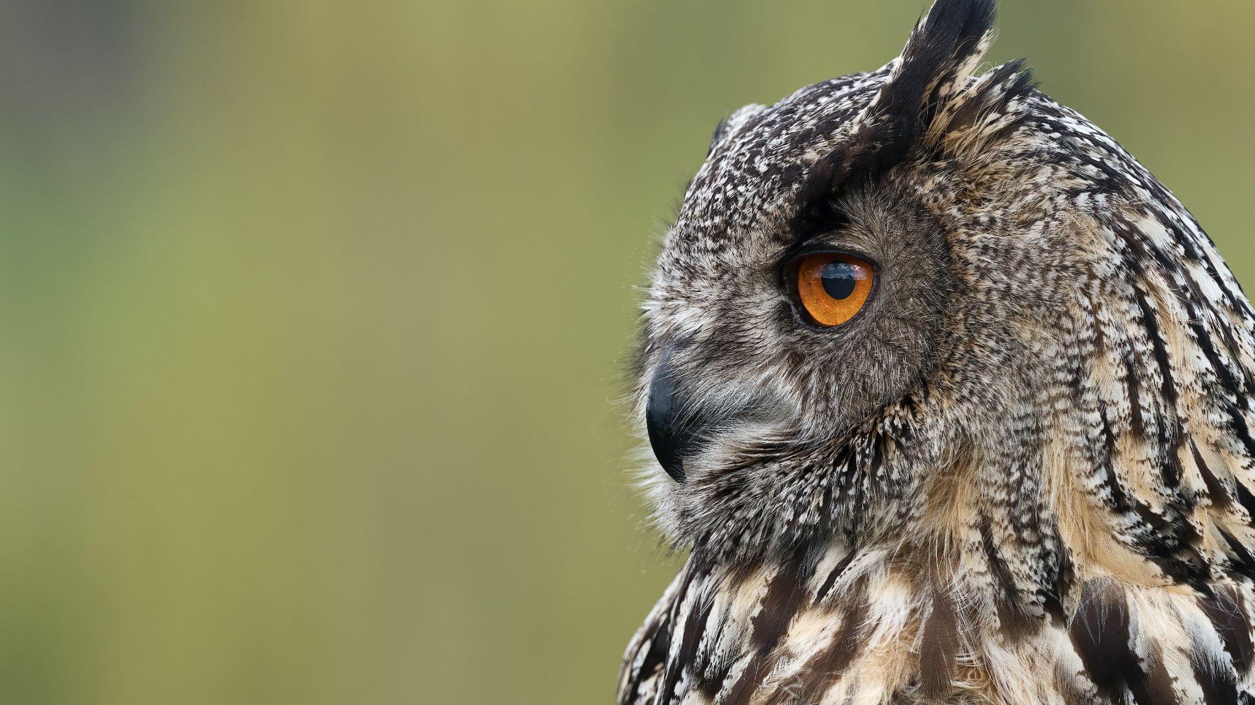
Чтобы добавить картинку на весь
слайд (так органичнее и эффектнее), используйте этот мастер-слайд

Slide 19
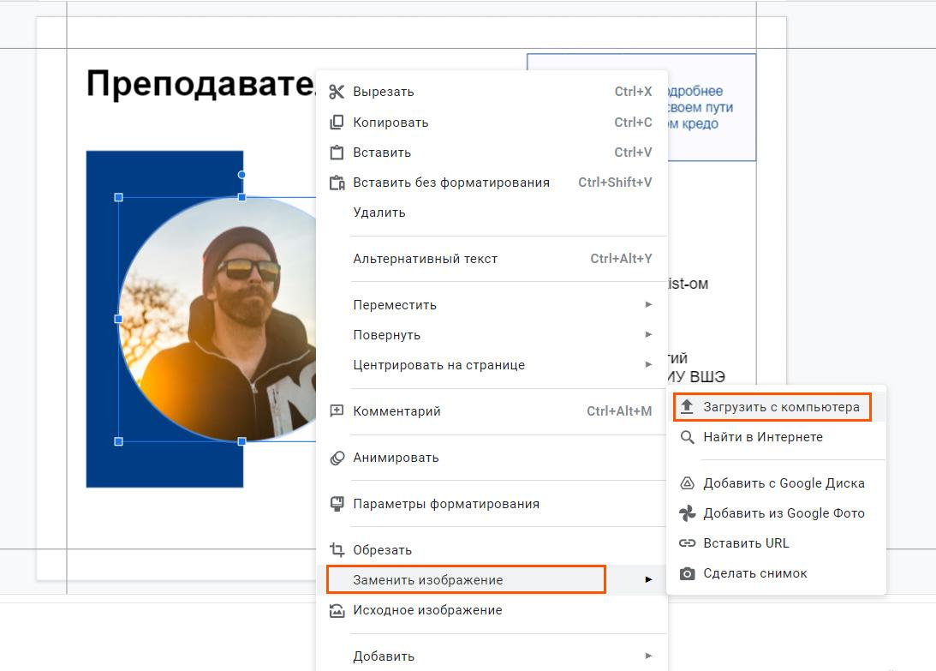

Как быстро заменить картинку
Кликните правой кнопкой
мыши на изображение
Перейдите в пункт «заменить изображение», далее выберите
нужный вариант загрузки
Двойным щелчком по картинке вы сможете настроить нужный размер
и положение изображения

Slide 20
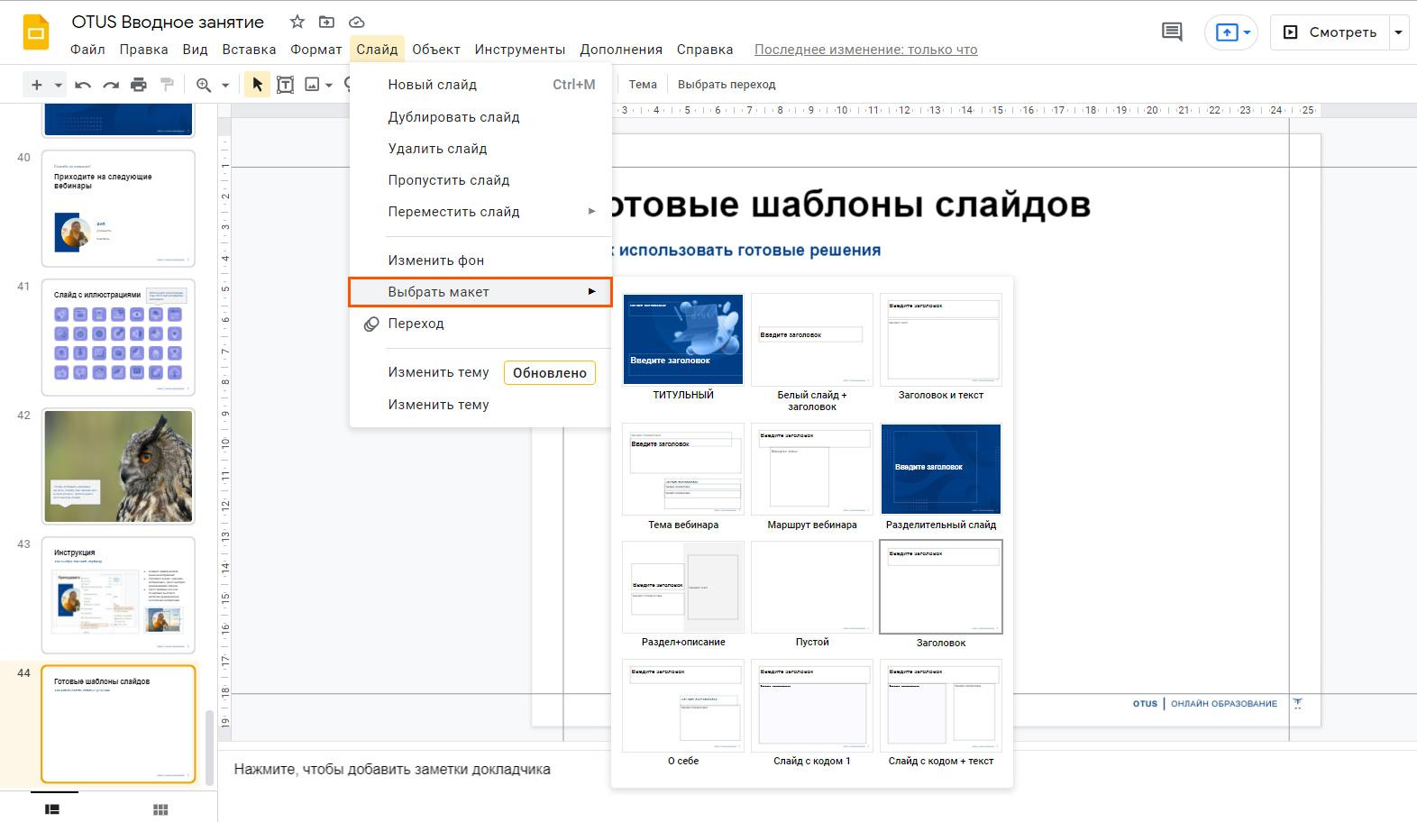
Шаблоны слайдов
Чтобы использовать готовые решения слайдов, нужно перейти
в пункт меню «Слайд»,
далее в выпадающем списке найти подпункт «Выбрать макет».

